Slide 1
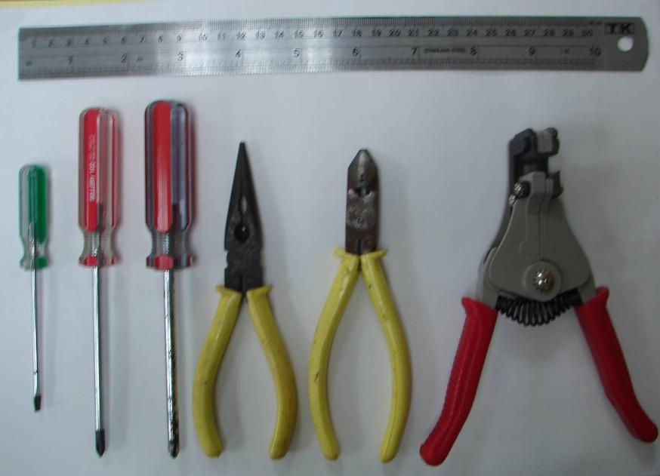
所需工具
直尺、剝線鉗、斜口鉗、尖嘴鉗、十字起子(大)
、一字起子(小)

Slide 2
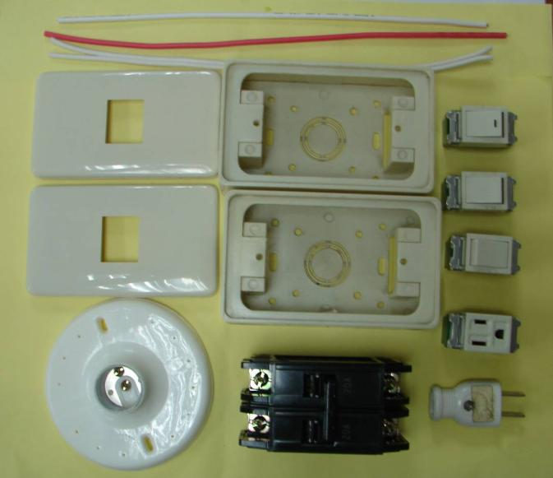
所需材料
平行花線1條
單心導線(紅)若干
單心導線(白)若干
三路開關2個
出線盒2個
面板蓋2個
無熔絲開關1個
燈座1個
無熔絲開關固定片2個
螺絲釘6顆

Slide 3
電路圖
二個三路開關控制一個燈之配置電路圖
1
1
Ｒ
0
0
無熔絲
開關
3
3
～
交流電
110V
燈泡
1/8

Slide 4
電路圖
二個三路開關控制一個燈之配置電路圖
1
1
Ｒ
0
0
無熔絲
開關
3
3
～
交流電
110V
燈泡
2/8

Slide 5
電路圖
二個三路開關控制一個燈之配置電路圖
1
1
Ｒ
0
0
無熔絲
開關
3
3
～
交流電
110V
燈泡
3/8

Slide 6
電路圖
二個三路開關控制一個燈之配置電路圖
1
1
Ｒ
0
0
無熔絲
開關
3
3
～
交流電
110V
燈泡
4/8

Slide 7
電路圖
二個三路開關控制一個燈之配置電路圖
1
1
Ｒ
0
0
無熔絲
開關
3
3
～
交流電
110V
燈泡
5/8

Slide 8
電路圖
二個三路開關控制一個燈之配置電路圖
1
1
Ｒ
0
0
無熔絲
開關
3
3
～
交流電
110V
燈泡
6/8

Slide 9
電路圖
二個三路開關控制一個燈之配置電路圖
1
1
Ｒ
0
0
無熔絲
開關
3
3
～
交流電
110V
燈泡
7/8

Slide 10
電路圖
二個三路開關控制一個燈之配置電路圖
1
1
Ｒ
0
0
無熔絲
開關
3
3
～
交流電
110V
燈泡
8/8

Slide 11
實作：配線實作二
操作步驟：
1.領取所需材料與工具(三路開關兩個)
2.導線：白色線、紅色線，請由廢導線中取用。
3.螺絲釘6顆與固定片2片，須固定之操作如下：
無熔絲開關用固定片、出線盒固定、。
導線及燈座不需固定。
4.完成配線用電前，請自行做好靜態測試。
5.測試完成後，請將材料、器具、工具還原歸位。

Slide 12
靜態測試
在完成線路組裝，準備送電之前，應先做好靜
態測試，所謂靜態測試及利用三用電表或偵測
裝置，測試電路在操作上是否會發生短路。
1.將三用電表轉至RK檔，並做好歸零調整。
2.將測試棒放置於無熔絲開關(OFF)的電源端，若電阻為0，則表示插頭短路。
3.無熔絲開關(ON)，若電阻為0，則表示插座或開關短路，請檢查電路接線是否有誤。

Slide 13
送電測試
在完成靜態測試後，請向老師拿取燈泡，並請老師檢
查電路，是否符合規定，再將燈泡裝在燈座上，準備
送電。
1.將插頭進插座中，此時無熔絲開關(OFF)。
2.將無熔絲開關(ON)接上電源。
(1)若燈亮，則扳動開關A時燈須熄滅，再扳動開關B時則燈又亮。
(2)若燈不亮，則扳動開關A時燈須亮，再扳動開關B時則燈又熄滅。
3.本次配線將加強配線部分之評分，請同學注意。
4.測試完成，請將開關全部OFF，拔掉插頭，並將所有的配線拆除，器具與工具歸回定位，整理教室。

Slide 14
評分標準
1.依測試功能完全正確時之配版時間計算起算分數：
0-25分鐘內完成「95」、30-35分鐘內完成「90」、
30-35分鐘內完成「85」、35-40分鐘內完成「80」、
40-45分鐘內完成「75」、45-50分鐘內完成「70」、
50-55分鐘內完成「65」、55-60分鐘內完成「60」、
60分鐘以後以「0」計算。
2.未做靜態測試或送電時發生短路，扣30分。
3.送電測試錯誤扣10分，並重新更正完成時間。
4.檢查電路並採扣分制，扣分標準如下：
(1)板面導線工整度：每根線扣1分。
(2)固定器具或導線鬆脫：每根導線或螺絲扣1分。
(3)裝置位置或方向錯誤：每項扣1分。
(4)導線裸露或接線方向錯誤：每根導線扣1分。
(5)插頭接線方向錯誤、鬆脫、不夠確實或裸線過長：扣3分。
(6)燈座導線顏色接線錯誤：扣5分。
(7)操作時工具操作錯誤、損壞材料或受傷：扣5分。

Slide 15
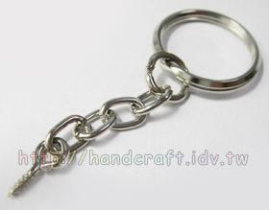
木工焊接課前準備
1.請每班準備兩瓶透明噴漆。
2.每位同學準備一個鑰匙圈的圖案，大小不可超過10cm*10cm。
3.請自行準備一個附
小螺絲的鑰匙圈。
4.木板由學校提供。

Slide 16
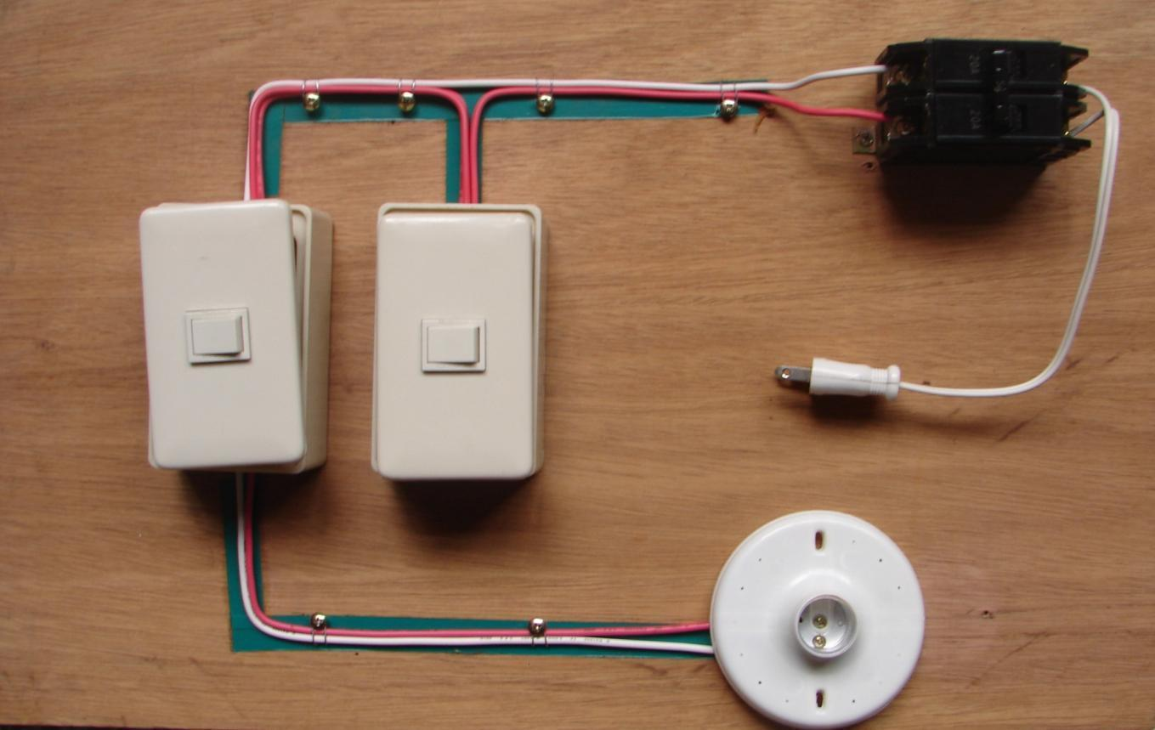
完成配線參考圖

